Slide 1
Saquarema verde online
Conectando a Beleza Natural ao Turismo Sustentável

Slide 2
Componentes da equipe
Elizeu Costa Oliveira Versionamento no GitHub
Lucas Trindade Marques Desenvolvimento e implementação do backend
Claudia Trindade Marques
Definiu os requisitos e elaborou a apresentação em slides

Slide 3
Situação Problema:
Saquarema é única! Famosa pelo Surf (Capital Nacional do Surf).
Ambiente Montanhoso: Atrai turistas e moradores que buscam Ecoturismo e tranquilidade.
O Desafio: Queremos fortalecer o ecoturismo, mas a informação sobre as atrações está confusa e desatualizada.
Turistas têm dificuldade em encontrar:
Condições das trilhas.
Eventos programados.
Regras de visitação e dicas de segurança.

Slide 4
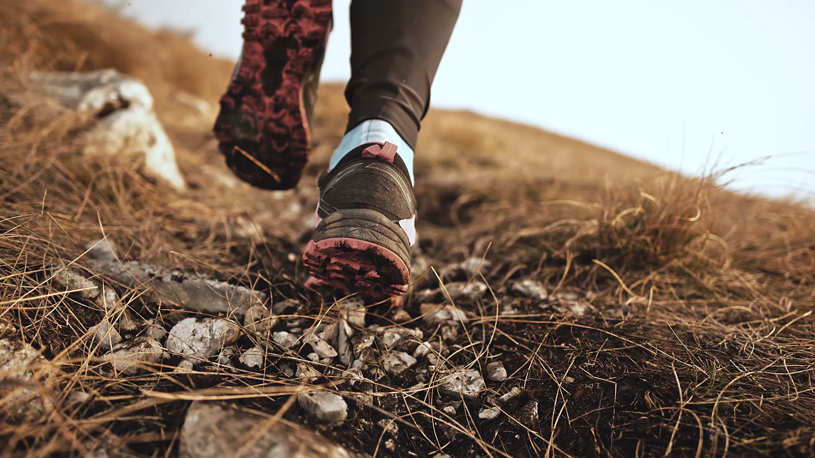
Nossa Solução: Saquarema Verde Online uma Plataforma Digital Centralizada.

Slide 5
O que o Site Fará?
Centralizar Informações: Tudo sobre atrações, regras e eventos em um só lugar.
Facilitar o Planejamento: Ajuda turistas a organizarem suas visitas de forma rápida e prática.
Incentivar a Interação: Conectar visitantes com a comunidade local.

Slide 6
Objetivo Final: Promover um Turismo Sustentável e Responsável em Saquarema.
Benefícios:
Acesso fácil a todas as belezas naturais com apenas um clique.
Maior facilidade em encontrar seu passeio perfeito.
Experiências mais seguras e organizadas para todos.
A plataforma será um canal direto para a comunidade, aumentando a participação em eventos ambientais e mutirões.
O Saquarema Verde Online é mais do que um site; é um Compromisso Digital com a proteção do nosso patrimônio natural e um incentivo à economia local de forma sustentável.

Slide 7
O Próximo Nível:
Após o lançamento do site, propomos desenvolver um aplicativo móvel que utilize a câmera do celular para:
Identificar Flora e Fauna (o visitante aponta para uma planta e o app informa o nome).
Gamificação das Trilhas (conquista de "badges" ao completar rotas e responder quizzes sobre a área).
A plataforma é a base, mas a Realidade Aumentada será o diferencial que fará o visitante interagir, aprender e proteger Saquarema de uma forma totalmente nova.

